Slide 1
Chapter07
DQN Extensions-1

Slide 2
DQN Extensions
RL에 Nonlinear approximator를 쓸 수 있다는 데 의미가 있다.
여기서 비롯된 많은 변형들 중 7개 살펴보기(Basic 포함)
1. N-steps DQN
간단한 Bellman 확장 → 수렴속도와 안정성 좋아짐.(Not Ultimate)
2. Double DQN
DQN overestimation of the values of actions 해결
3. Noisy Networks
network weights에 노이즈 추가 → better exploration

Slide 3
DQN Extensions
4. Prioritized Replay Buffer
uniform sampling이 최선이 아닌 이유
5. Dueling DQN
문제구조와 네트워크 구조를 비슷하게 → 수렴 속도 향상
6. Categorical DQN
Beyond single expected value of action,
full distribution으로 작업

Slide 4
목차
Higher Level DQN library 살펴보기
Basic DQN
N-step DQN
Double DQN
Noisy network

Slide 5
The PyTorch Agent Net Library(PTAN)
저자가 만들어본 도구
Basing building blocks
Agent
Agent’s experience
Experience buffer
Gym env. wrappers

Slide 6
Agent
Bridge observations with actions
여태 쓴 건 greedy하게 움직이는 neural net(epsilon-greedy)
values of actions의 예측 → actions의 확률분포를 예측
Memory in agent
→ 앞의 k 개 관측만으로는 부족하다, 더 저장해야 될까?
→ POMDP formalism 으로 해결한다
각자를 책의 세번째와 마지막 파트에서 다룬다.

Slide 7
Agent
Base Agent로부터 확장된다.(상속)
Return value
Batch of
Observations
(NumPy Array)
Agent
Batch of
Actions
GPU에서 one pass에 돌려야 더 빠르다.
Input / Output의 자료형은 정해져 있지 않다.
Continuous domain? Float value
Discrete domain? Index of discrete actions

Slide 8
Agent
Child class 중 하나인 “DQNAgent”
인자를 하나 더 받는다. (ActionSelector)
PyTorch nn.Module을 써서 batch of observations 를 action values로 전환
이 중 actual actions to be taken? → action selector로 결정

Slide 9
Agent
Network 의 결과, vector of numbers → (selector) → action
ArgmaxActionSelector
EpsilonGreedyActionSelector
Choose maximum Q value
Epsilon의 확률로 random action.
Epsilon값은 바꿀 수 있으며 이 값은 인자로 받는다.

Slide 10
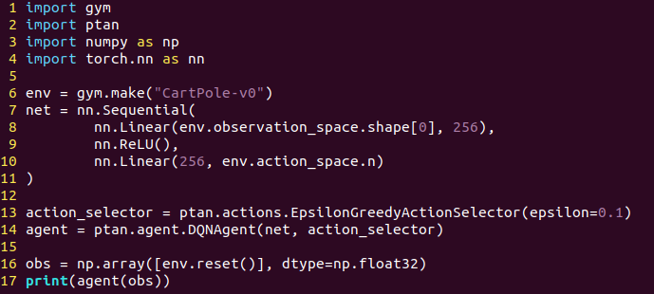
Agent
(array([0]), [None]) : batch of actions to take / stateful agents(should be ignored)

Slide 11
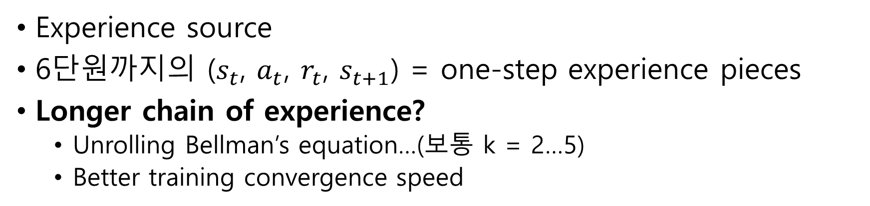
Agent’s experience
Experience source
6단원까지의 ($s_{t}$, $a_{t}$, $r_{t}$, $s_{t+1}$) = one-step experience pieces
Longer chain of experience?
Unrolling Bellman’s equation…(보통 k = 2…5)
Better training convergence speed
$Q(s_{t}$, $a_{t}$) = E[$r_{t}$ + $γ^{1}r_{t+1}$ + $γ^{2} r_{t+2}$ + … + $γ^{k} \max_{a}{Q(s_{t+k},a_{})}$]
오타인 것 같다. 식 다시 확인하기.

Slide 12
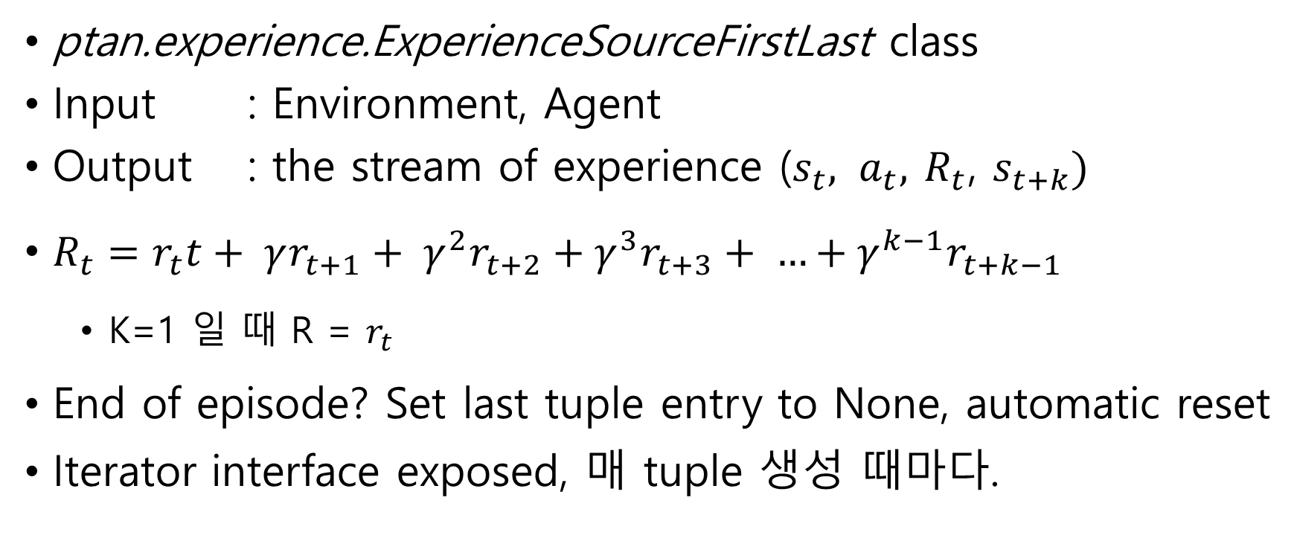
Agent’s experience
ptan.experience.ExperienceSourceFirstLast class
Input : Environment, Agent
Output : the stream of experience ($s_{t}, a_{t},$ $R_{t}$, $s_{t+k})$
$R_{t}=r_{t}t+ γr_{t+1}+ γ^{2}r_{t+2}+γ^{3}r_{t+3}+ …+γ^{k−1}r_{t+k−1}$
K=1 일 때 R = $r_{t}$
End of episode? Set last tuple entry to None, automatic reset
Iterator interface exposed, 매 tuple 생성 때마다.

Slide 13
Agent’s experience
아까 코드에 추가.
에러가 난다.
Expected float but got double

Slide 14
Experience buffer
ptan.experience.ExperienceReplayBuffer class
Experience를 모아 놓고 무작위 샘플링으로 training minibatch를 얻는다.
Construct
pass experience source & size of the buffer
Call populate(n)
select n examples and store them in the buffer
Call sample(batch_size)
Returns a random sample of the given size from the current buffer

Slide 15
Gym env wrappers
전에 구현한 wrappers
ptan.common.wrappers module
OpenAI Baselines projec의 wrappe와 거의 같다.
One line method wrapping Atari environment
ptan.common.wrappers.wrap_dqn(env)

Slide 16
목차
Higher Level DQN library 살펴보기
Basic DQN
N-step DQN
Double DQN
Noisy network

Slide 17
Basic DQN
Simpler implementation of DQN(chapter 6)
3 modules
./lib/dqn_model.py (그대로)
./lib/common.py (PTAN에 넣긴 너무 specialized한 함수들)
./01_dqn_basic.py (training loop)

Slide 18
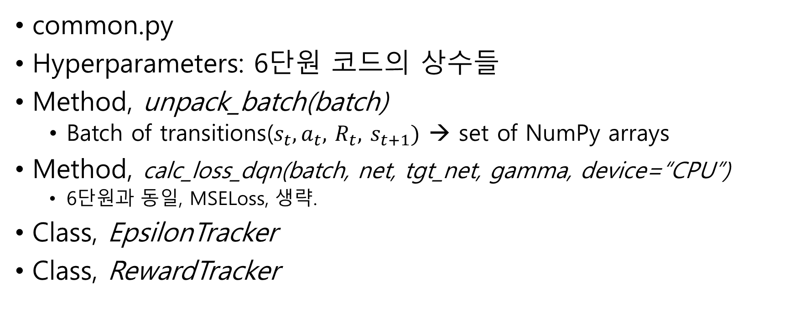
Basic DQN
common.py
Hyperparameters: 6단원 코드의 상수들
Method, unpack_batch(batch)
Batch of transitions($s_{t}, a_{t},$ $R_{t},$ $s_{t+1})$ → set of NumPy arrays
Method, calc_loss_dqn(batch, net, tgt_net, gamma, device=“CPU”)
6단원과 동일, MSELoss, 생략.
Class, EpsilonTracker
Class, RewardTracker

Slide 19
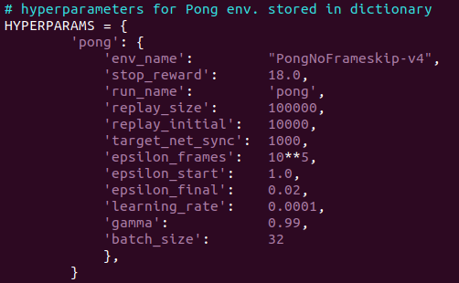
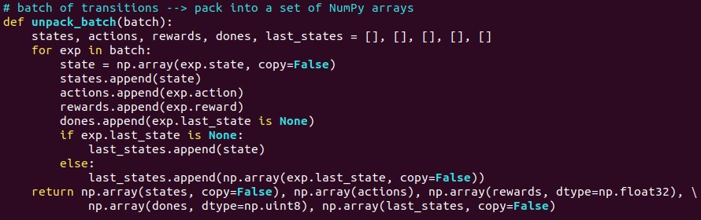
Basic DQN
Final transitions in batch: (unpack_batch)
To avoid special handling, store initial state.
Another solution: calculate the value of the last states only for non-terminal transitions. This can make loss function logic more complicated.

Slide 20
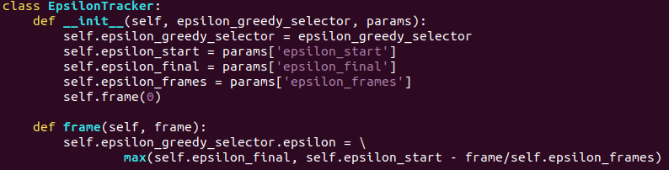
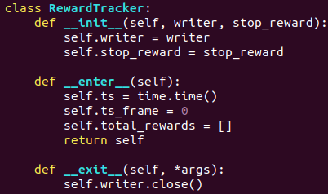
Basic DQN
입실론 값을 linear하게 감소시키며 일정 값 이하가 되면 상수로 유지시킨다.
Context Manager
매 에피소드의 끝마다의 total reward,
최근 것의 평균 reward 추적해
TensorBoard와 콘솔창에 기록한다.(report)
게임이 성공적으로 끝났는지 확인한다.
Frame per second를 통해 퍼포먼스 측정

Slide 21
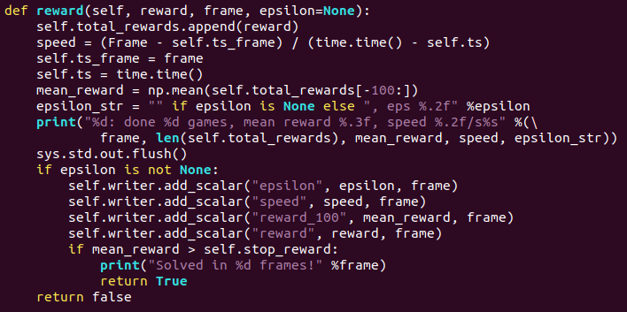
Basic DQN
Class RewardTracker의 메인 logic
Called every time an episode finishes
6단원 training loop와 거의 같다.

Slide 22
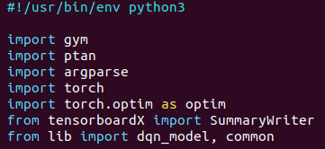
Basic DQN
01_dqn_basic.py
필요한 클래스와 training lop의 생성
<needed modules>

Slide 23
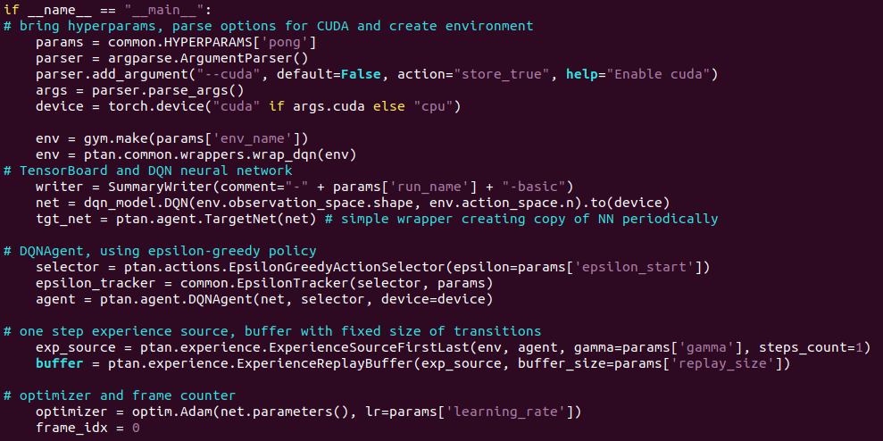
Basic DQN
Main function

Slide 24

Basic DQN
Main function, training loop
Reward tracker 가 하는 일:
매 episode가 끝날 때마다 mean reward를 보고
Frame counter ++
Exp replay buffer로부터 하나의 transition 가져오기(populate(1))

Slide 25
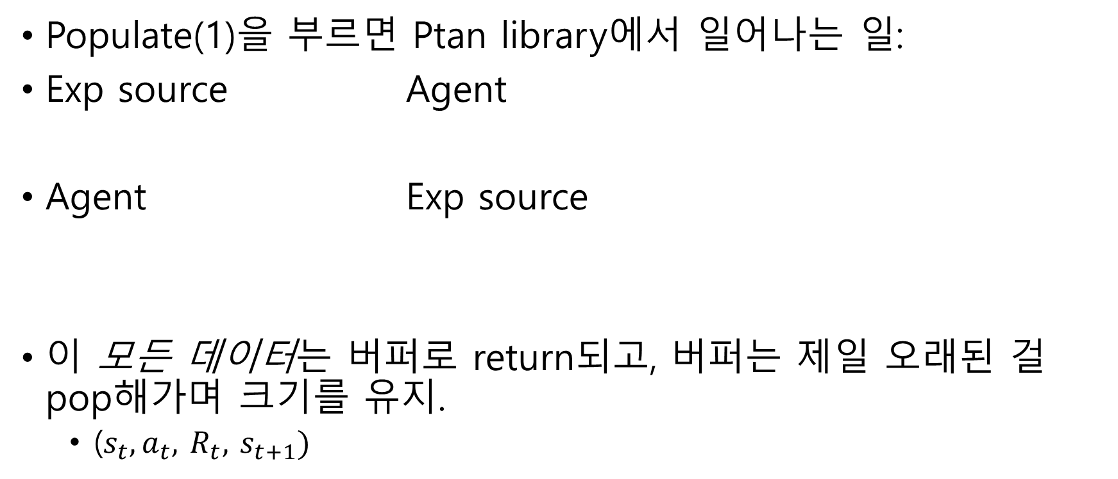
Basic DQN
Populate(1)을 부르면 Ptan library에서 일어나는 일:
Exp source Agent
Agent Exp source
이 모든 데이터는 버퍼로 return되고, 버퍼는 제일 오래된 걸 pop해가며 크기를 유지.
($s_{t}, a_{t},$ $R_{t},$ $s_{t+1})$
use NN to obtain Q-values
Epsilon greedy selector chooses action
exp
Feed it into the environment,
obtain the reward and the next observation
Chosen action

Slide 26
Basic DQN
Main function, training loop
끝난 에피소드들의 리스트를 받아서 트레이닝이 끝났는지 검사한다.
Single step이기 때문에 개수는 0 아니면 1이다.
Reward tracker가 True(1)이면 평균 reward가 score boundary에 닿았다는 뜻이니 training을 종료해도 된다.

Slide 27
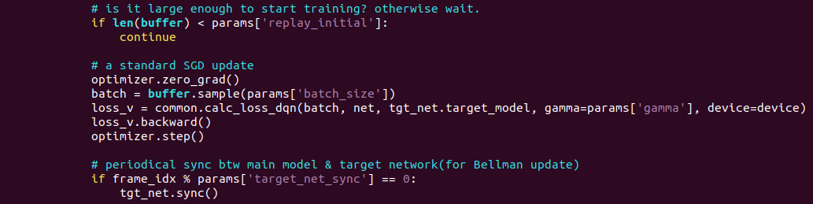
Basic DQN
Main function, training loop
RuntimeError: _thnn_conv2d_forward is not implemented for type torch.ByteTensor

Slide 28
Basic DQN
결과
처음엔 learning이 없어 속도가 빠르다.
10k 프레임 동안은 replay buffer를 채우기만 함.
보통 1M 프레임 정도가 필요하다.(mean reward 17도달하려면)

Slide 29
목차
Higher Level DQN library 살펴보기
Basic DQN
N-step DQN
Double DQN
Noisy network

Slide 30
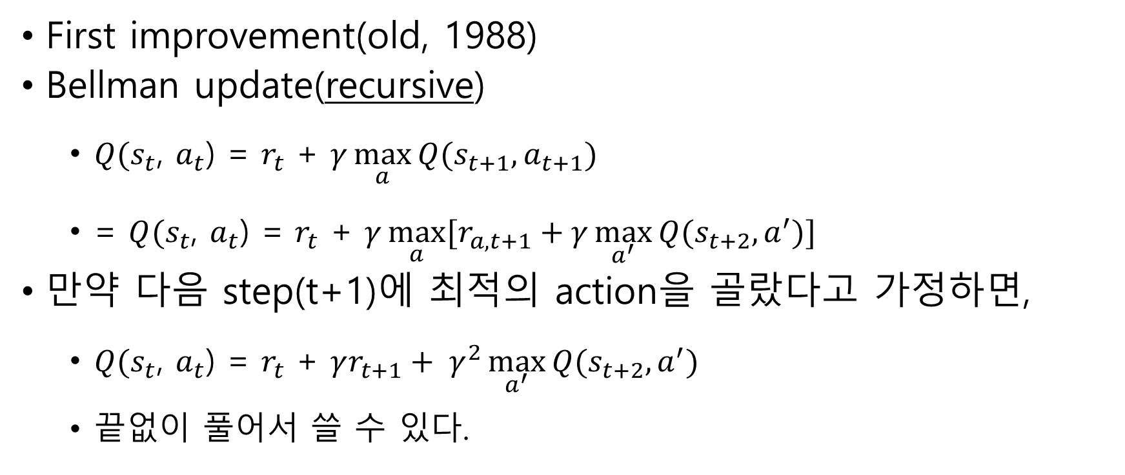
N-step DQN
First improvement(old, 1988)
Bellman update(recursive)
$Q(s_{t}$, $a_{t}$) = $r_{t}$ + $γ\max_{a}{Q(s_{t+1},a_{t+1})}$
= $Q(s_{t}$, $a_{t}$) = $r_{t}$ + $γ\max_{a}{[r_{a, t+1}+γ\max_{a^{′}}{Q(s_{t+2},a^{′})}]}$
만약 다음 step(t+1)에 최적의 action을 골랐다고 가정하면,
$Q(s_{t}$, $a_{t}$) = $r_{t}$ + $γr_{t+1}+ γ^{2}\max_{a^{′}}{Q(s_{t+2},a^{′})}$
끝없이 풀어서 쓸 수 있다.

Slide 31

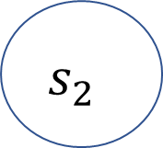





N-step DQN
$$s_{1}$$
a
$$r_{1}$$
$$s_{2}$$
$$s_{3}$$
$$s_{4}$$
a
$$r_{2}$$
a
$$r_{3}$$
이 예제에서 1 step의 경우,
처음에 제대로 값을 얻는 건 s3 뿐이고,(나머지는 noisy)
그 다음에는 s2, 마지막에 s1이다.
총 3번을 다녀야 propagation이 끝나는 것이다.
2 step의 경우?
처음에 s2, s3가 잘 업데이트 되므로 2번만 돌면 된다.

Slide 32
N-step DQN
Multiple steps = faster convergence?
100 step 씩 만들어 쓰면 아예 수렴 안 한다.
이유1: Max를 지우고 최적루트라고 가정하는 것이기 때문.
이유2: large experience replay buffer(부정확한 옛날 값이 많음)
4단원(cross-entropy method)에서 잠깐 언급됨.(on/off- policy methods)
DQN은 on-policy이다. 목표는 policy의 개선이기 때문에 training data에 영향을 크게 받는다.(need more data(can be costly))
반면에 off-policy는 iid한 데이터셋을 만들어 주는 게 목표이고 데이터의 신선도에 영향을 안 받기 때문에 버퍼가 클 수록 좋다.(slower convergence)(자율주행차)

Slide 33
N-step DQN
N-step인데 N이 너무 커서는 안된다. (보통 2 or 3)
부분적으로 수렴속도가 늘지만 할 만하다.
ExperienceSourceFirstLast class 에 이미 구현되어 있다.
생성자의 steps_count (인자) 를 조절한다.
calc_loss_dqn 함수에 알맞은 감마 값(인자)을 보낸다.

Slide 34
목차
Higher Level DQN library 살펴보기
Basic DQN
N-step DQN
Double DQN
Noisy network

Slide 35
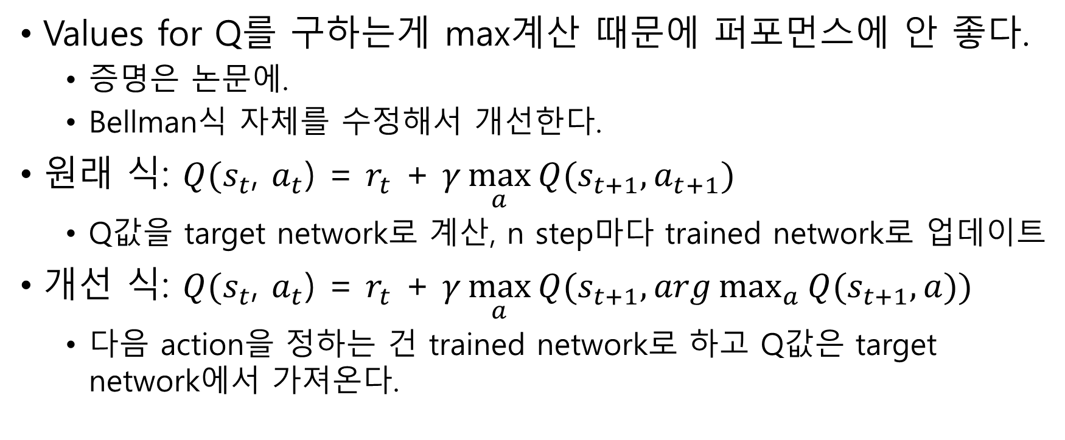
Double DQN(2015)
Values for Q를 구하는게 max계산 때문에 퍼포먼스에 안 좋다.
증명은 논문에.
Bellman식 자체를 수정해서 개선한다.
원래 식: $Q(s_{t}$, $a_{t}$) = $r_{t}$ + $γ\max_{a}{Q(s_{t+1},a_{t+1})}$
Q값을 target network로 계산, n step마다 trained network로 업데이트
개선 식: $Q(s_{t}$, $a_{t}$) = $r_{t}$ + $γ\max_{a}{Q(s_{t+1},arg\max_{a}{Q(s_{t+1}, a)})}$
다음 action을 정하는 건 trained network로 하고 Q값은 target network에서 가져온다.

Slide 36
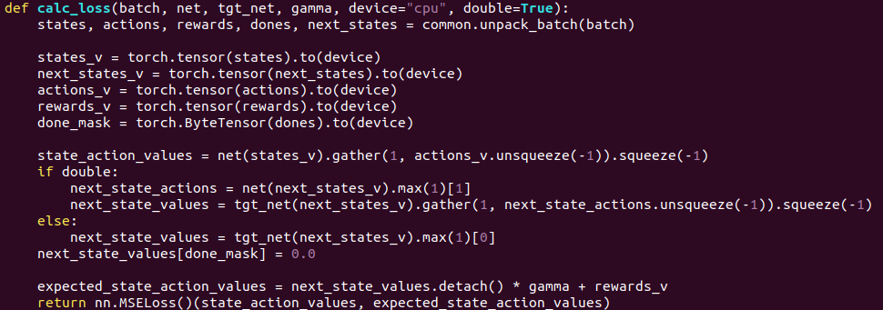
Double DQN
states_v와 next_states_v는 하나로 합치고 net을 한번만 부르도록 할 수도 있다.
➔ 깔끔한 설명을 위해 분리한 것
Loss function 조금 바꾸기

Slide 37
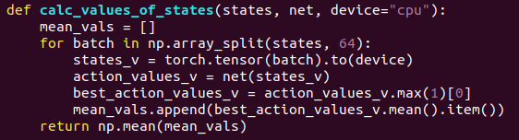
Double DQN
Calculates the values of our held-out state
Held-out states array를 적당한 크기로 나눠서 각각을 네트워크에 넘기고 action value를 얻는다.
각각에 대해 value가 가장 큰 걸 고르고 평균을 낸다.
States array의 크기가 고정되어 있고, 꽤 크기 때문에 basic DQN과 mean value의 dynamics를 비교할 수 있다.

Slide 38
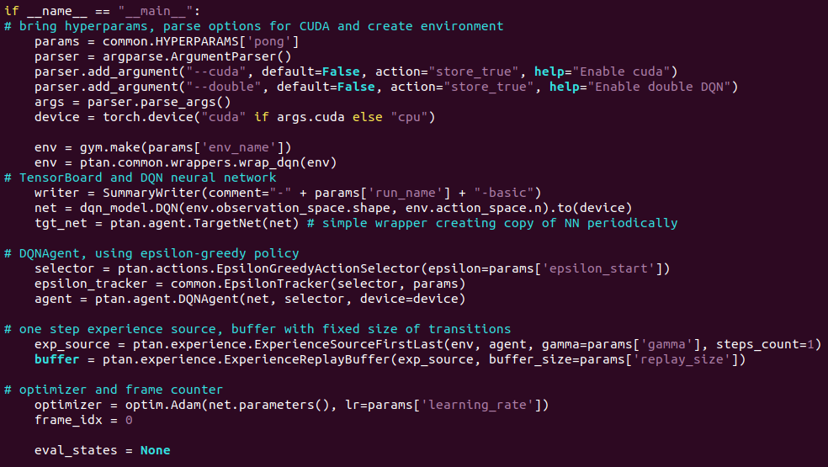
Double DQN
eval_states는 초기 replay buffer가 채워지고 나서 쓴다.

Slide 39
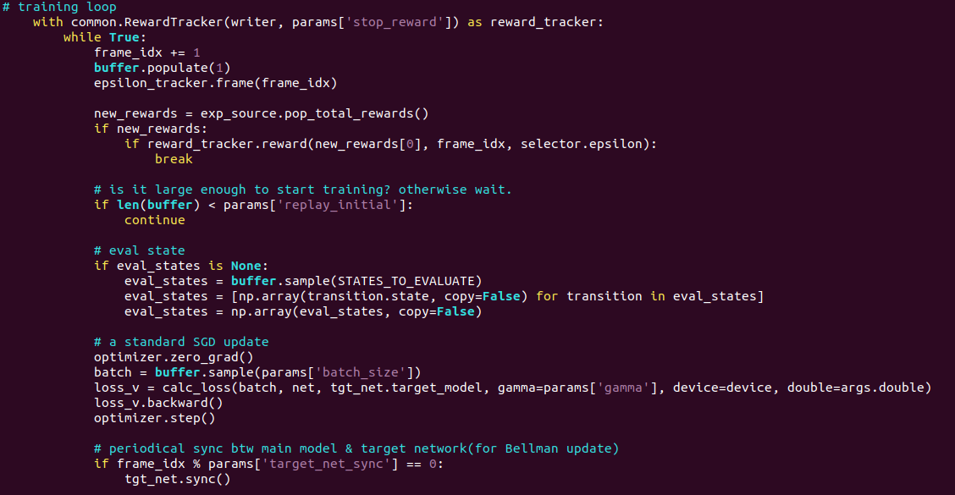
Double DQN
상수 추가,
STATES_TO_EVALUATE 1000

Slide 40

Double DQN
상수 추가, EVAL_EVERY_FRAME 100
결과
수렴속도가 빨라진다.
Basic DQN usually overestimates values of the actions

Slide 41
목차
Higher Level DQN library 살펴보기
Basic DQN
N-step DQN
Double DQN
Noisy network

Slide 42
Noisy networks(2017)
More efficient exploration of the environment
과정 개요
1. Add noise to weight of fully-connected layers of NN
2. Adjust params of this noise during backpropagation

Slide 43
Noisy network
Noise 넣는 법
Independent gaussian noise
weight 학습시키듯 noise param 2개를 따로 학습시킨다.(결과는 linear layer와 같다.)
Factorized gaussian noise
Sample 될 random values의 양을 최소화한다. I/O 각자 크기의 두 개의 random vector존재. 외적값이 random matrix for the layer.

